Slide 1
IM CAFE

Slide 2
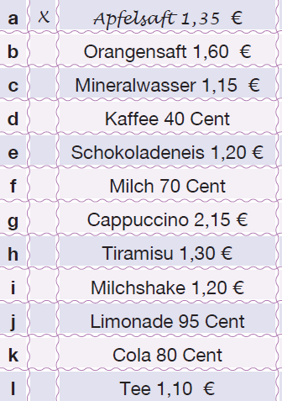
SF. 88

Slide 3
a) Wieviel kostet 1 Apfelsaft.
1 Apfelsaft kostet ein Euro fünfunddreißig.

Slide 4
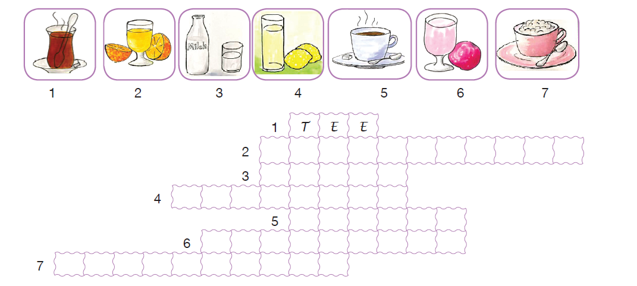
Sf.89

Slide 5
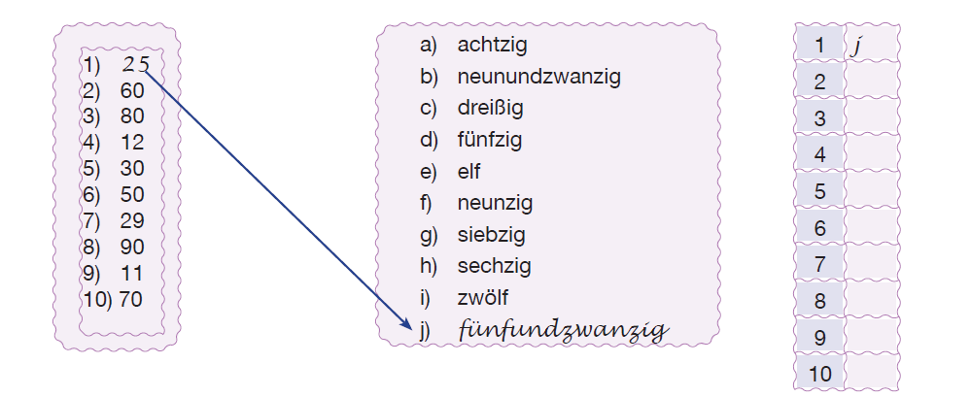
Sf. 90

Slide 6
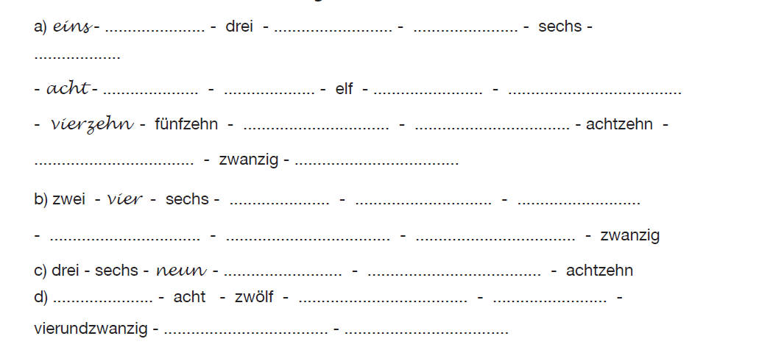

Slide 7
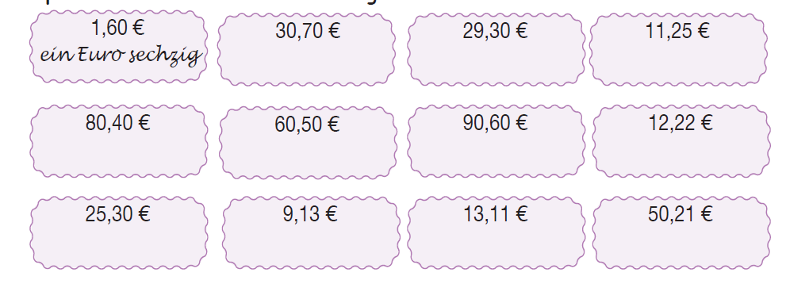

Slide 8
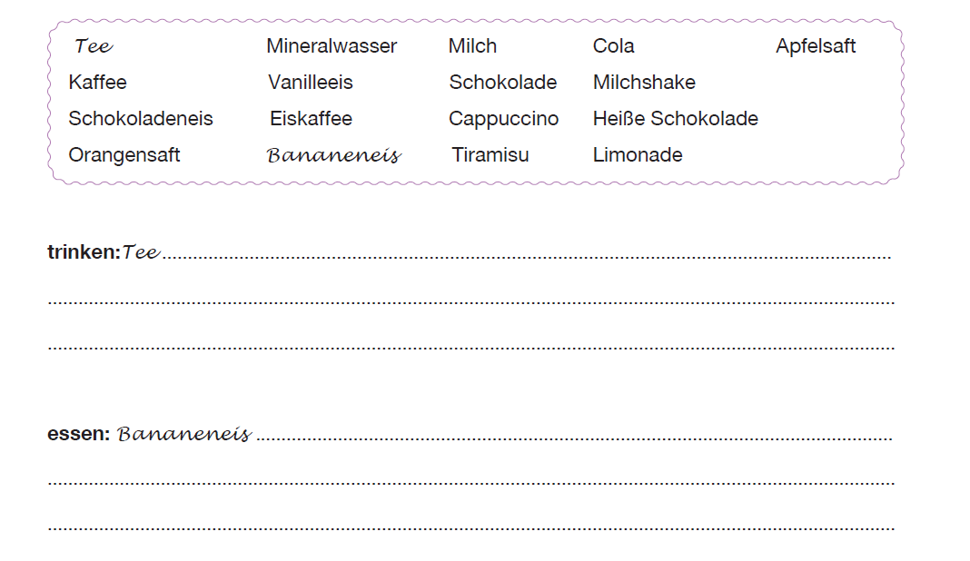
Sf. 92

Slide 9
Erdem OVAT

